Slide 1
PSIKOLOGI PENDIDIKAN
AMNAH, S.KOM.,MTI

Slide 2
PENGERTIAN PSIKOLOGI PENDIDIKAN
KONSEP PSIKOLOGI PENDIDIKAN
JENIS-JENIS TEORI PSIKOLOGI PENDIDIKAN
TEORI EKOLOGY BROUNFaNBRaNNER
PENERAPAN PSIKOLOGI PENDIDIKAN DISEKOLAH

Slide 3
Pengertian Psikologi Pendidikan
Definisi psikologi_1: Sebuah Pengetahuan berdasarkan riset psikologis yang menyediakan serangkaian sumber-sumber untuk membantu anda melaksanakan tugas – tugas seorang guru dalam proses belajar mengajar secara efektif.
Definisi psikologi_2: sebuah bidang studi yang berhubungan dengan penerapan pengetahuan tentang perilaku manusia untuk usaha-usaha kependidikan.

Slide 4
Definisi psikologi_3 : Ilmu pengetahuan mengenai perilaku manusia dan hewan, juga penyelidikan terhadap organisme dalam segala ragam, dan kerumitannya Ketika mereaksi arus dan perubahan lingkungan.
Definisi psikologi_4 : studi system tentang proses-proses dan faktor – factor yang berhubungan dengan Pendidikan manusia.

Slide 5
Konsep psikologi pendidikan
Konsep dasar psikologi Pendidikan pada umumnya merupakan sub-disiplin psikologi yang menyelidiki masalah-masalah psikologi dalam Pendidikan yang kemudian dirumuskan dalam bentuk konsep, teori dan metode sebagai Solusi dari masalah-masalah tersebut.
Psikologi Pendidikan juga menjelaskan karakteristik atau pola pembelajaran yang disesuaikan berdasarkan usia (perkembanngan kognitif). Jika usia peserta didik masih 5 tahun, maka metode pembelajarannya belajar sambil bermain, begitu juga jika sudah berusia remaja maka dapat diterapkan metode diskusi kelompok.

Slide 6
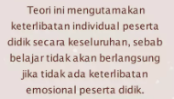
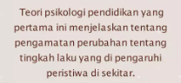
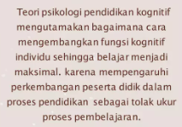
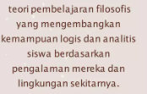
Teori Psikologi Pendidikan
Teori Behavioristik : Teori Humanisme :
Teori Kognitif
Teori Konstuktivisme

Slide 7
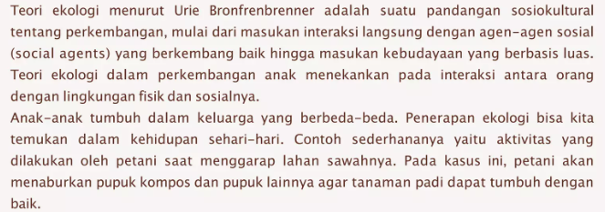
Teori bronfanbranner

Slide 8
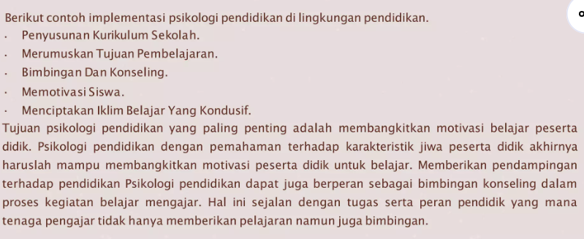
Penerapan disekolah

Slide 9
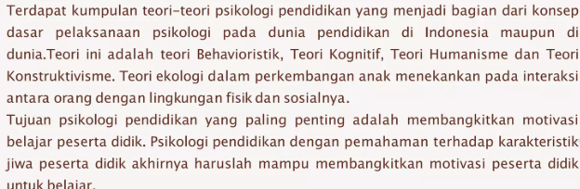
kesimpulan

